Slide 1
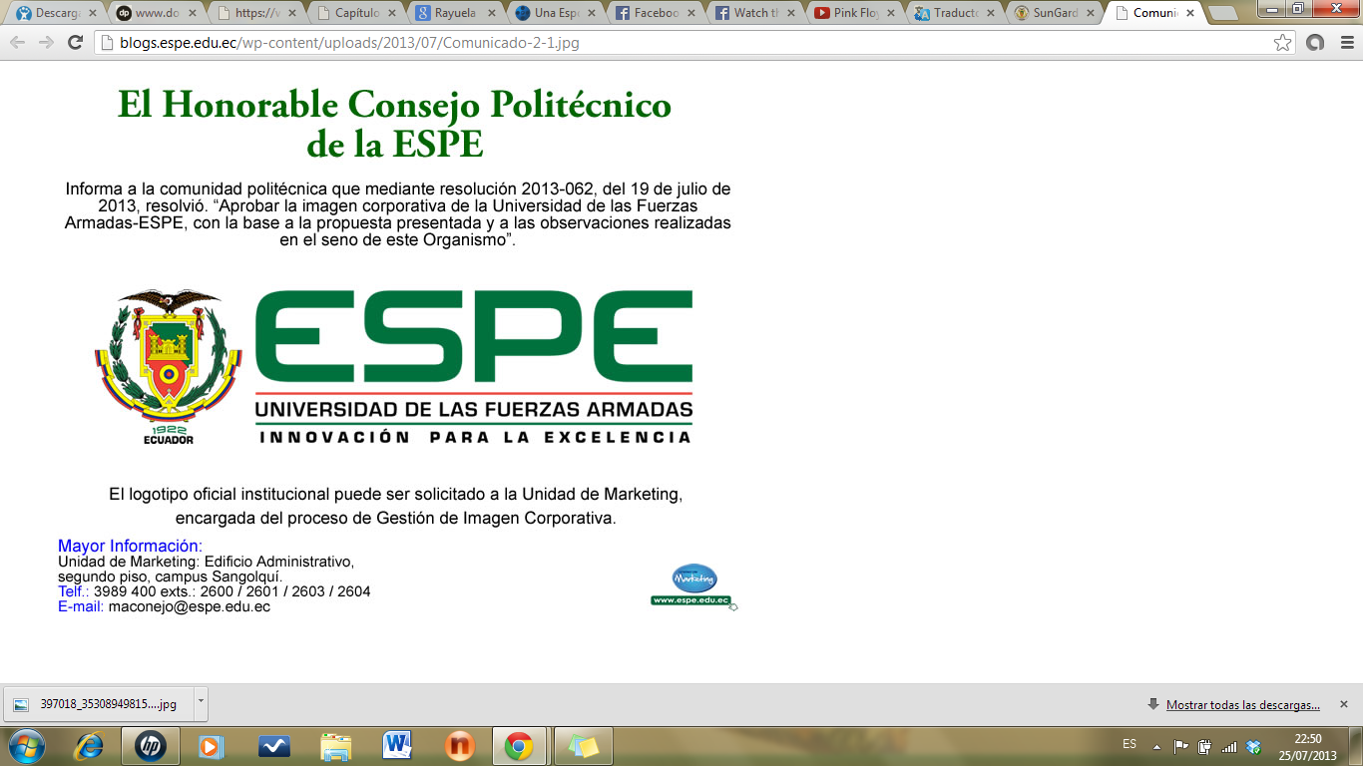


Detección e identificación de virus de los géneros Potexvirus, Tombusvirus y Tobamovirus en aguas de riego de cultivos de babaco
(Vasconcellea × heilbornii. var. pentagona), en la provincia de Pichincha.
FIAMA GUEVARA
Agosto, 2017

Slide 2
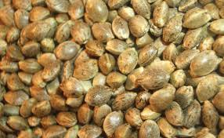
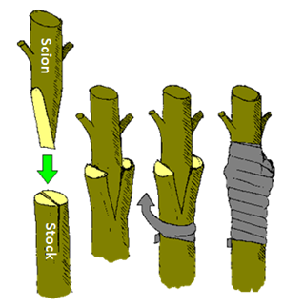
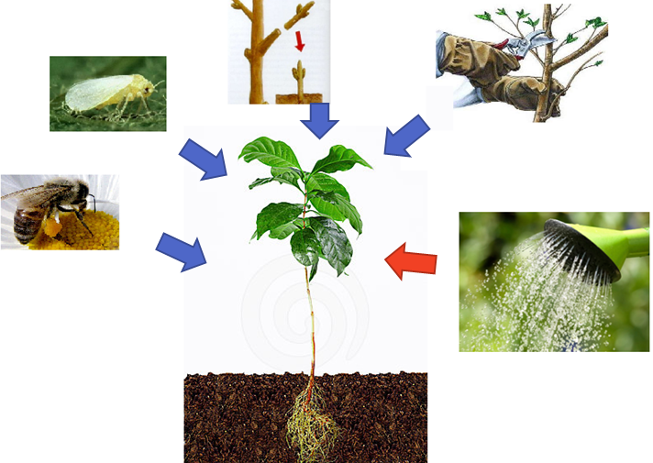

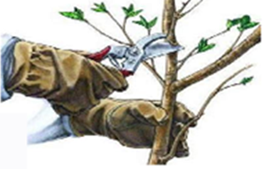

INTRODUCTION
Koening & Lesemann (1985):
Primer Reporte de virus fitopatógenos en agua de lagos y ríos de Alemania.
SEMILLAS Y POLEN
VECTORES
ESTACAS
MECANISMOS DE TRANSMISIÓN
DE VIRUS EN PLANTAS
FUENTES DE AGUA
HERRAMIENTAS
CONTAMINADAS
SUELO
Notes:
La contaminación con virus a través de fuentes acuáticas ha ganado atención en los últimos años a pesar de que el primer reporte fue realizado por Koening y Leseman en 1985 donde encontraron virus fitopatógenos en agua de varios ríos de Alemania. La detección oportuna de fuentes de agua para riego contaminadas, evitaría la propagación de enfermedades víricas en extensas áreas de cultivo y por ende pérdidas económicas para los agricultores.

Slide 3
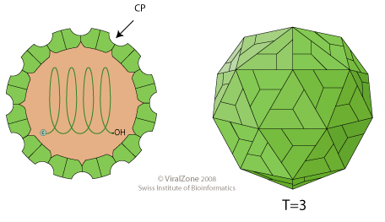

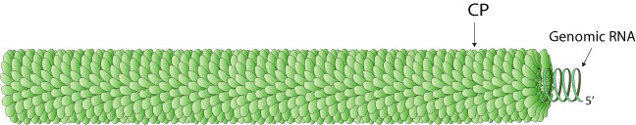
INTRODUCTION
Familia: Alphaflexiviridae
Género: POTEXVIRUS
Asignado como género en 1971.
Alrededor de 35 especies.
Familia: Tombusviridae
Género: TOMBUSVIRUS
Primer reporte en 1935.
Reporte como grupo en 1971.
Alrededor de 17 especies.
Familia: Virgaviridae
Género: TOBAMOVIRUS
Reportado como grupo en 1975.
Existen 35 especies.
Notes:
Potexvirus tamaño viriones, con 470 a 580 nm de longitud y 13 nm de diámetro—genoma de 5.8 a 7.5 Kpb
transmisión mecánica con savia infectada y equipo agrícola contaminado Potato X Virus
Tombusvirus tamaño virion 30 nm de diámetro, no tienen envoltura y contienen 180 subunidades idénticas de cubierta protéica (CP)- Genoma de 4.7 kb
Tomato Bushy Stunt---Se transmiten a través de semillas y polen infectado, así como material de propagación infectado y trasmisión mecánica
Tobamovirus tamaño 300 x 18 nm² con un núcleo central hueco de 4 nm de diámetro. – Genoma de 6300 a 6800 nucleótidos
Tobacco Mosaic Virus -- Se transmiten por contacto con savia o suelo contaminado y muchas veces por semillas, no se conocen vectores específicos

Slide 4
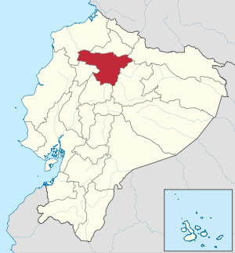
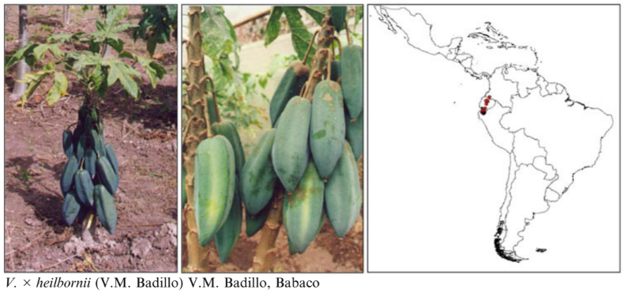

INTRODUCCIÓN
Babaco (Vasconcellea × heilbornii. var. pentagona)
Frutal nativo del Ecuador.
1500-2500 msnm y 14-20°C.
Híbrido natural partenocárpico :
Vasconcellea cundinamarcensis (Chamburo) x Vasconcellea stipulata (Toronche).
(Scheldeman et al., 2011).
Notes:
Gracias a su biodiversidad en el Ecuador se desarrollan diversos cultivos frutales, como el Babaco (vasconcellea heilbornii), un frutal nativo, resultado del cruce entre V. cundinamarcensis (chamburo) y V. stipulata (toronche). Es originario de las montañas subtropicales del Ecuador, región sur del callejón interandino, específicamente de la provincia de Loja. Se desarrolla entre los 1500 y 2000 msnm en temperaturas comprendidas entre los 14 y 20C.
150 a 200 ha cultivadas de babaco, tanto a cielo abierto como en invernaderos

Slide 5
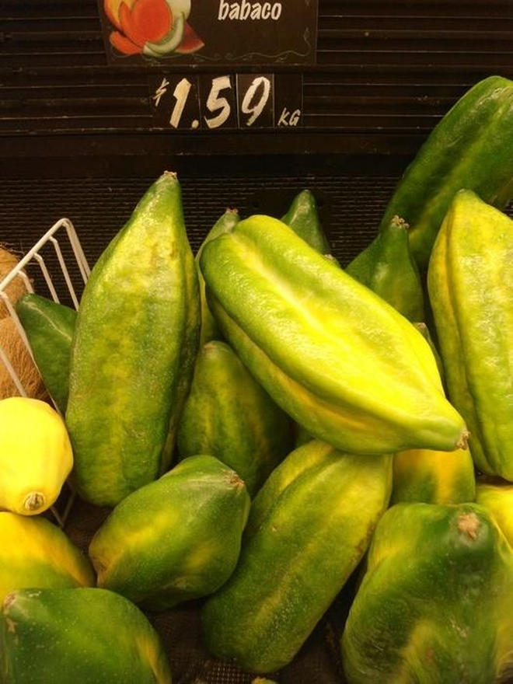
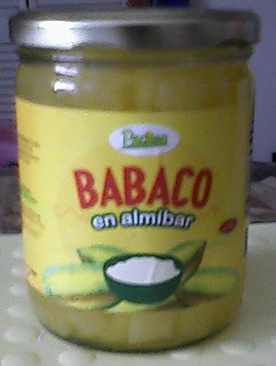
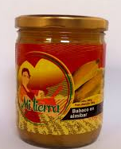
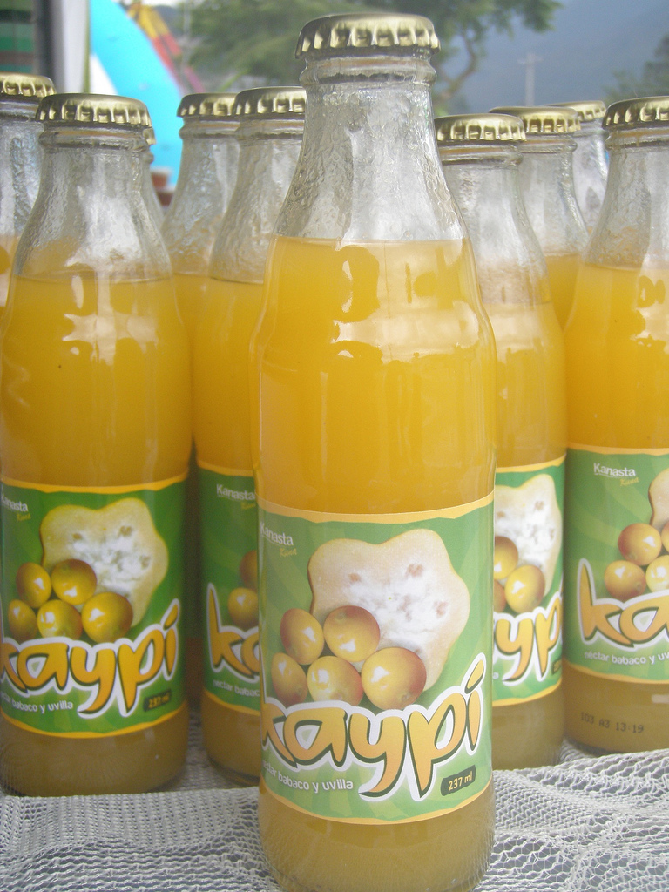
INTRODUCCIÓN
Babaco (Vasconcellea × heilbornii. var. pentagona)
Potencial de exportación e industrialización

Slide 6
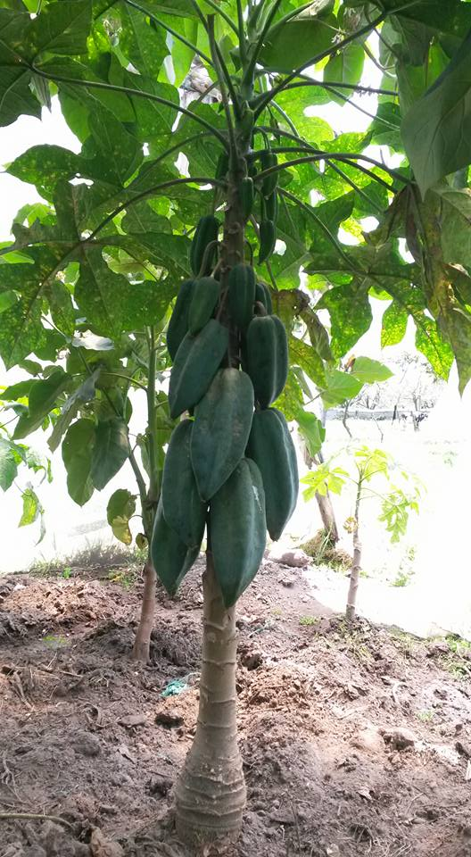
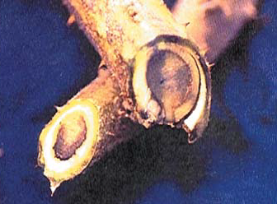
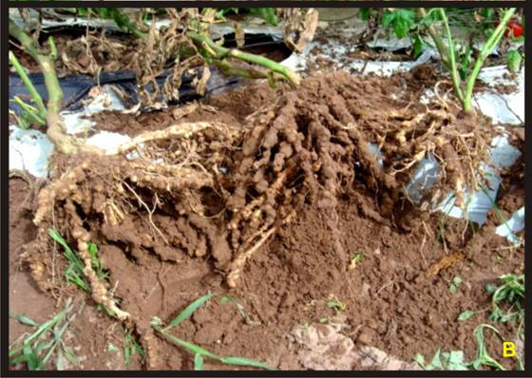
INTRODUCCIÓN
Enfermedades que afectan al Babaco
→Enfermedades fúngicas: MVB (Marchitez Vascular del babaco), agente causal F. oxysporum.
→Enfermedades causadas por nematodos como Meloidogyne incognita.
(Robles, Herrera, & Torres, 2016).
Rendimiento en pequeñas superficies.
Problemas por manejo.

Slide 7
OBJETIVOS
General
Detectar e identificar virus de los géneros Potexvirus, Tombusvirus y Tobamovirus en plantas y aguas de riego de cultivos de babaco (Vasconcellea × heilbornii. var. pentagona), en la provincia de Pichincha.

Slide 8
OBJETIVOS
Específicos
Evaluar dos técnicas de concentración de partículas virales en muestras de agua de riego.
Detectar la presencia de virus de los géneros Potexvirus, Tombusvirus y Tobamovirus, mediante técnicas de biología molecular en agua de riego y en plantas de babaco.

Slide 9
METODOLOGÍA

Slide 10
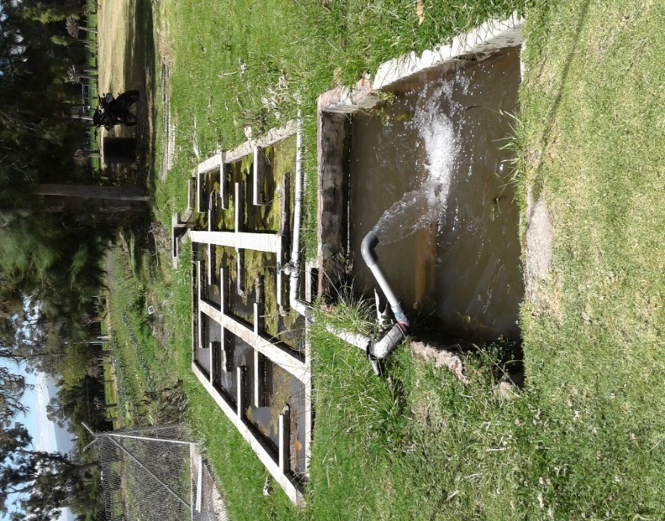
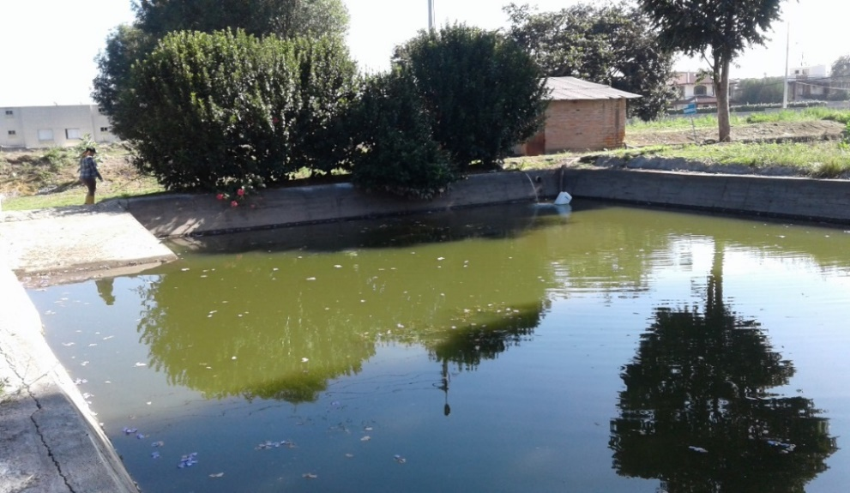
1. Recolección de muestras.
Reservorio 1
INIAP Estación Tumbaco.
Reservorio 2
Granja La Morita, UCE.

Slide 11
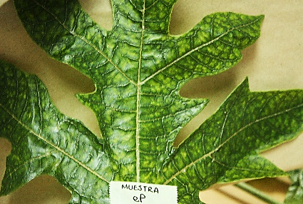
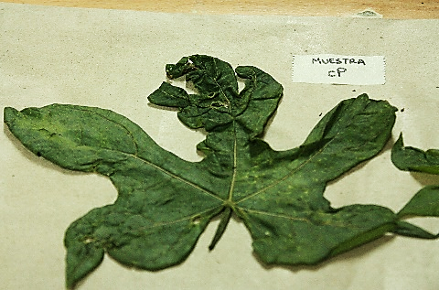
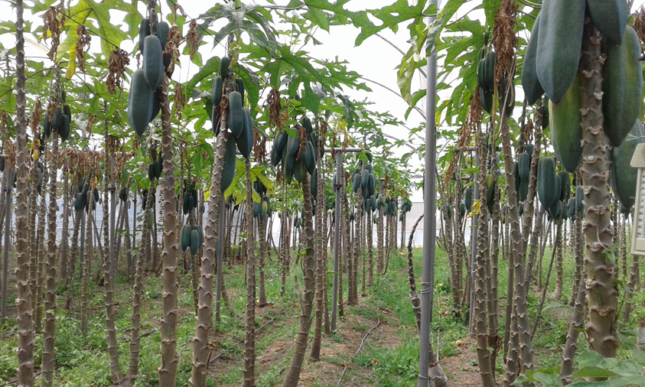
1. Recolección de muestras.
Hojas de Babaco con síntomas de virosis.
Cultivos de Babaco, Granja La Morita, UCE.
Frutos de Babaco.
Raíces de Babaco.

Slide 12

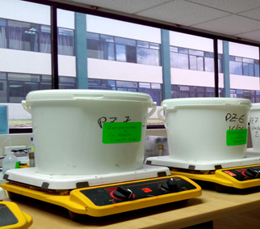
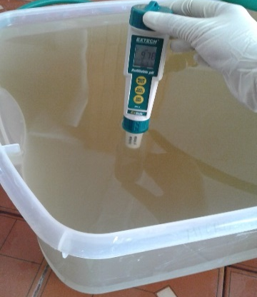
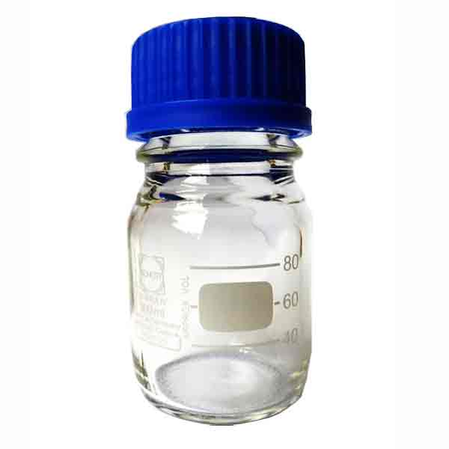
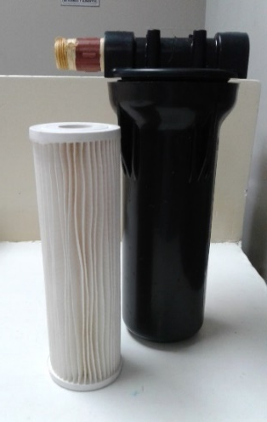
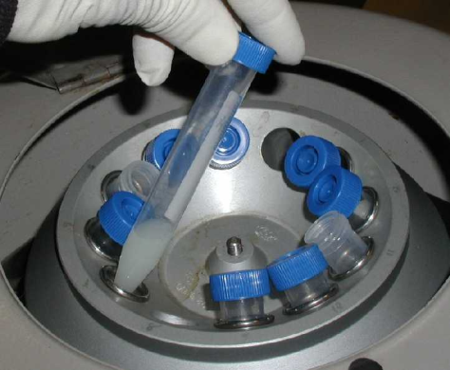
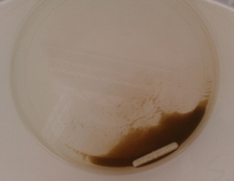
2. Concentración Viral.
MÉTODO DE FLOCULACIÓN CON LECHE DESCREMADA (Calgua et al., 2008).
Floculación a pH 3,5
Agitación
por 8 h
Recolección10 L
Pre filtrado
50µm
Ajustar pH a 3,5
Mezcla con 100 mL de pre flóculo
Decantación
por 8 h
Centrifugación 4000x g por 90 min a 4°C.
Re suspensión a pH 7,5

Slide 13
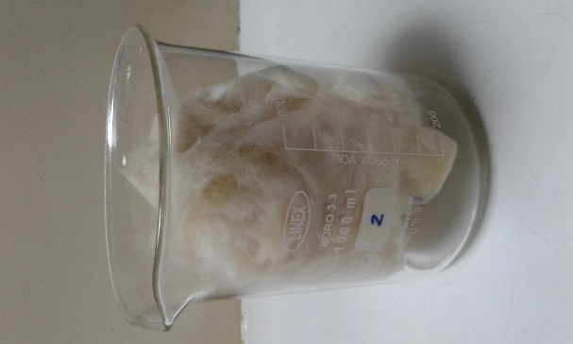
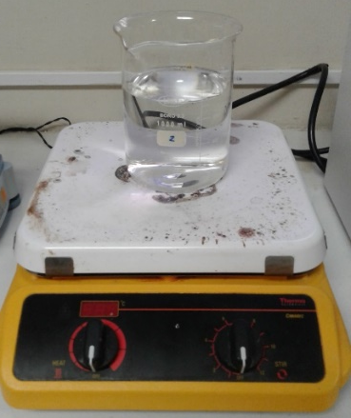
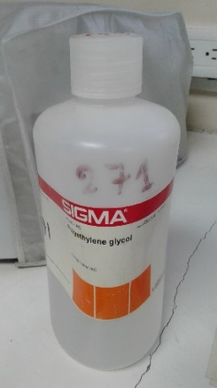
2. Concentración Viral.
MÉTODO DE FILTRACIÓN EN LANA DE VIDRIO Y PRECIPITACIÓN CON POLIETILENGLICOL (Vilagines et al.., 1993 y Li et al., 1998).
Elución a pH 10 en solución de PBS+7%PEG
Recolección60 L
Pre filtrado
Ajustar pH a 6,5 a 7
Filtrado a través de lana de vidrio
Centrifugación 4000x g por 90 min a 4°C.
Re suspensión a pH 10
Notes:
buffer fosfato salino (8 g de NaCl; 0,2 g de KCl; 1,45 g de Na₂HPO₄ y 0,24 g de KH₂PO₄ en 1000 mL de H₂O)
Elucion: PBS + PEG 7% (v/v) que previamente se dejó agitar por 2 h; se colocó la lana de vidrio en esta mezcla y se dejó reposar por 30 min.

Slide 14
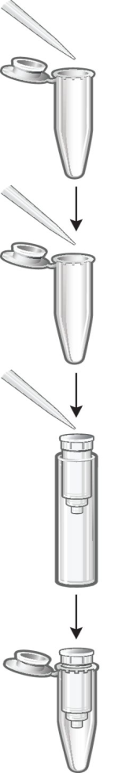
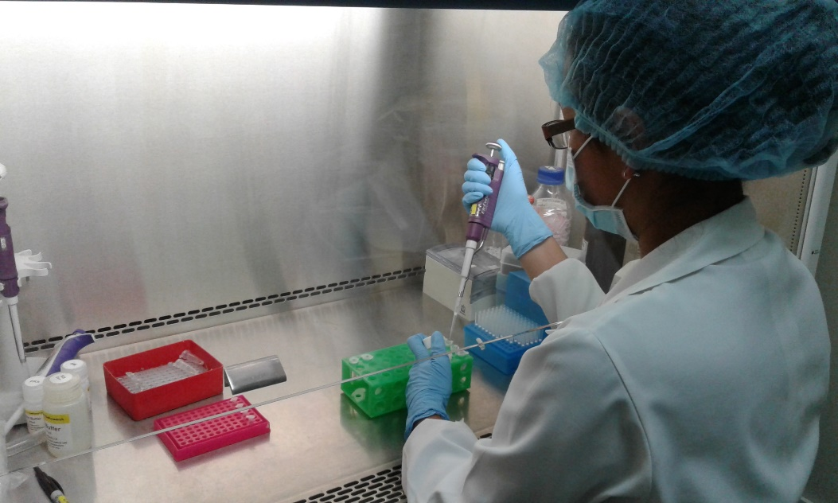
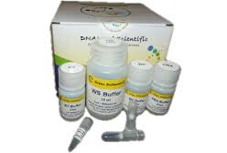
3. Transcripción reversa y amplificación de ARN del concentrado viral de agua y de muestras de babaco.
1) Extracción de ARN
Lisis y digestión
Kit Plant Total RNA Extraction Miniprep System (DNALand Scientific)
Precipitación de proteínas
Unión a membrana y lavados
Elución
Notes:
El ARN se obtuvo a partir de 600μL de concentrado viral (muestras de agua de riego) o 50 mg de material vegetal infectado.

Slide 15
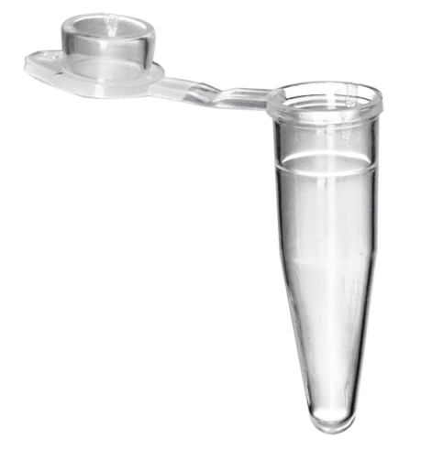
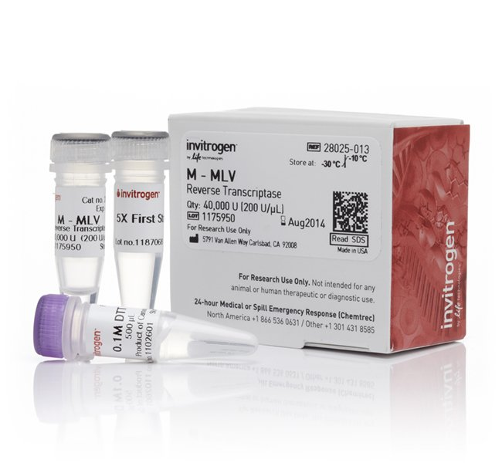
3. Transcripción reversa y amplificación de ARN del concentrado viral de agua y de muestras de babaco.
Componentes | Concentración | Cantidad (μL)
MIX A: Agua libre de ARNasas | - | 5,5
Randm Primers | 500 μg/mL | 0,5
dNTPs | 10 mM | 1
ARN | - | 5
M-MLV RT | 200 unidades | 1
MIX B: First Strand Buffer | 5X | 4
DTT | 0,1 M | 2
RNaseOUT | 40 U/ μL | 1
Volumen Total |  | 20
2) Síntesis de ADNc
Kit M-MLV Reverse Transcriptase (Invitrogen)
50 min a 37°C
Transcripción
reversa
15 min a 70°C
Inactivación
Notes:
Proceso:
Mix A y calentó 65°C por 5 min
Luego enfrió en hielo por 3 min
Se agregó Mix B y se incubó a 37°C por 2min
Se agregó la enzima RT y Luego incubacion 25°C por 10 min
Transcripcion a 37°C por 50 min
Inactivacion a 70°C por 15 min

Slide 16
3. Transcripción reversa y amplificación de ARN del concentrado viral de agua y de muestras de babaco.
3) Amplificación con primers degenerados
Tabla 1.
Detalle de los primers usados para detección de Potexvirus, Tombusvirus y Tobamovirus.
Fuente: (Ochoa Corona, Fletcher, & Olson, 2014)
Género | Nombre | Secuencia | T°m | Tamaño (pb)
Potexvirus | POTEX-F1 | GAYGGIGCIATGCTICAITT | 68,4 | 169
 | POTEX-R1 | TCIGTRTTIGCRTCRAAIGT | 65
Tombusvirus | TOMBUS-F3 | TGGATATTIATGGTTGCIGGTT | 64,5 | 143
 | TOMBUS-R2 | GTAGGTTGTGGAGTGCGAG | 61,4 | 70
Tobamovirus | TOBAMO-F2 | GGWGAYGTNACIACITTIAT | 61,9 | 191
 | TOBAMO-R2 | ARYTTIGCYTCIAARTTCCA | 62,2

Slide 17



3. Amplificación de ARN del concentrado viral de agua y de muestras de babaco.
3) Amplificación con primers degenerados
4) Secuenciación y análisis de similitud
Tabla 2.
Componentes y cantidades empleadas en la reacción de PCR.
Componentes | Concentración | Cantidad (μL)
Agua libre de ARNasas | - | 7
Go Taq Green Master Mix | 2X | 12,5
Primer Forward | 10 μM | 1,5
Primer Reverse | 10 μM | 1,5
MgCl₂ | 25 mM | 1,5
ADNc | 400 a 600 (ng/μL) | 1
Volumen Total |  | 25
Notes:
Secuenciacion mediante método SANGER

Slide 18
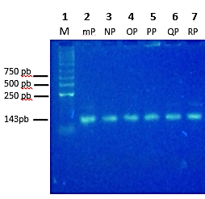
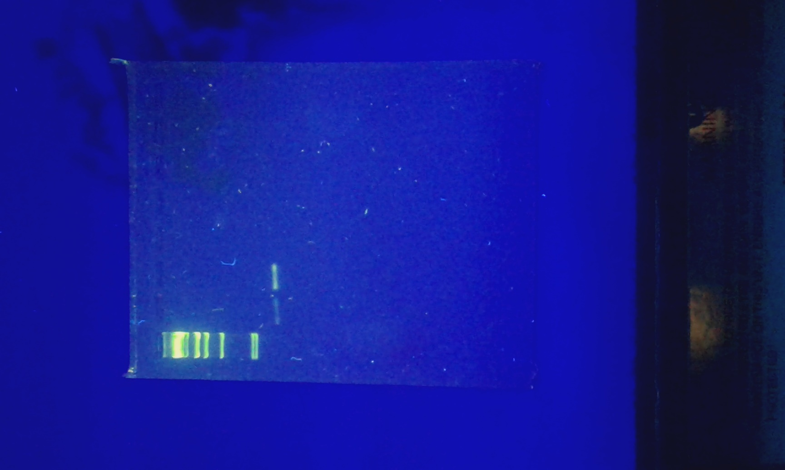
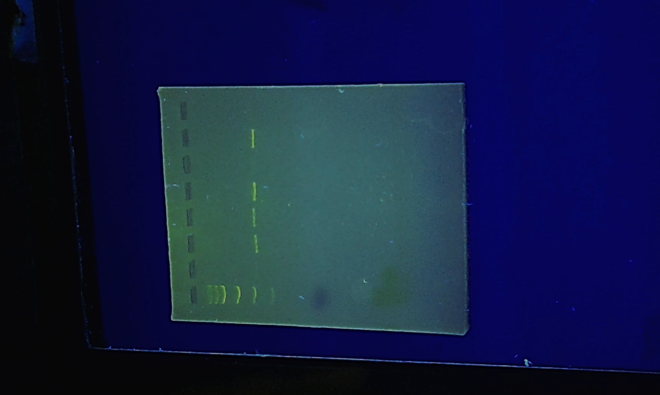
RESULTADOS
1. Plantas de babaco.
1 2 3 4 5 6 7 8
M PP QP RP C(-)
1 2 3 4 5 6 7 8
M RF RNP RNP2 SUC WS C(+) C(-)
1200 pb
800 pb
400 pb
200 pb
100pb
1000 pb
750 pb
500 pb
250 pb
169pb
PCR Potexvirus. Hojas de babaco
PCR Tombusvirus. Hojas de babaco
PCR Potexvirus. Hojas y raíces de babaco

Slide 19
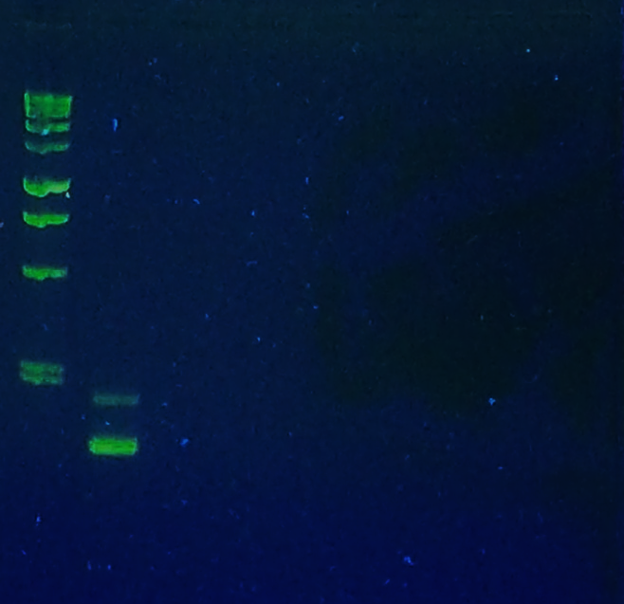
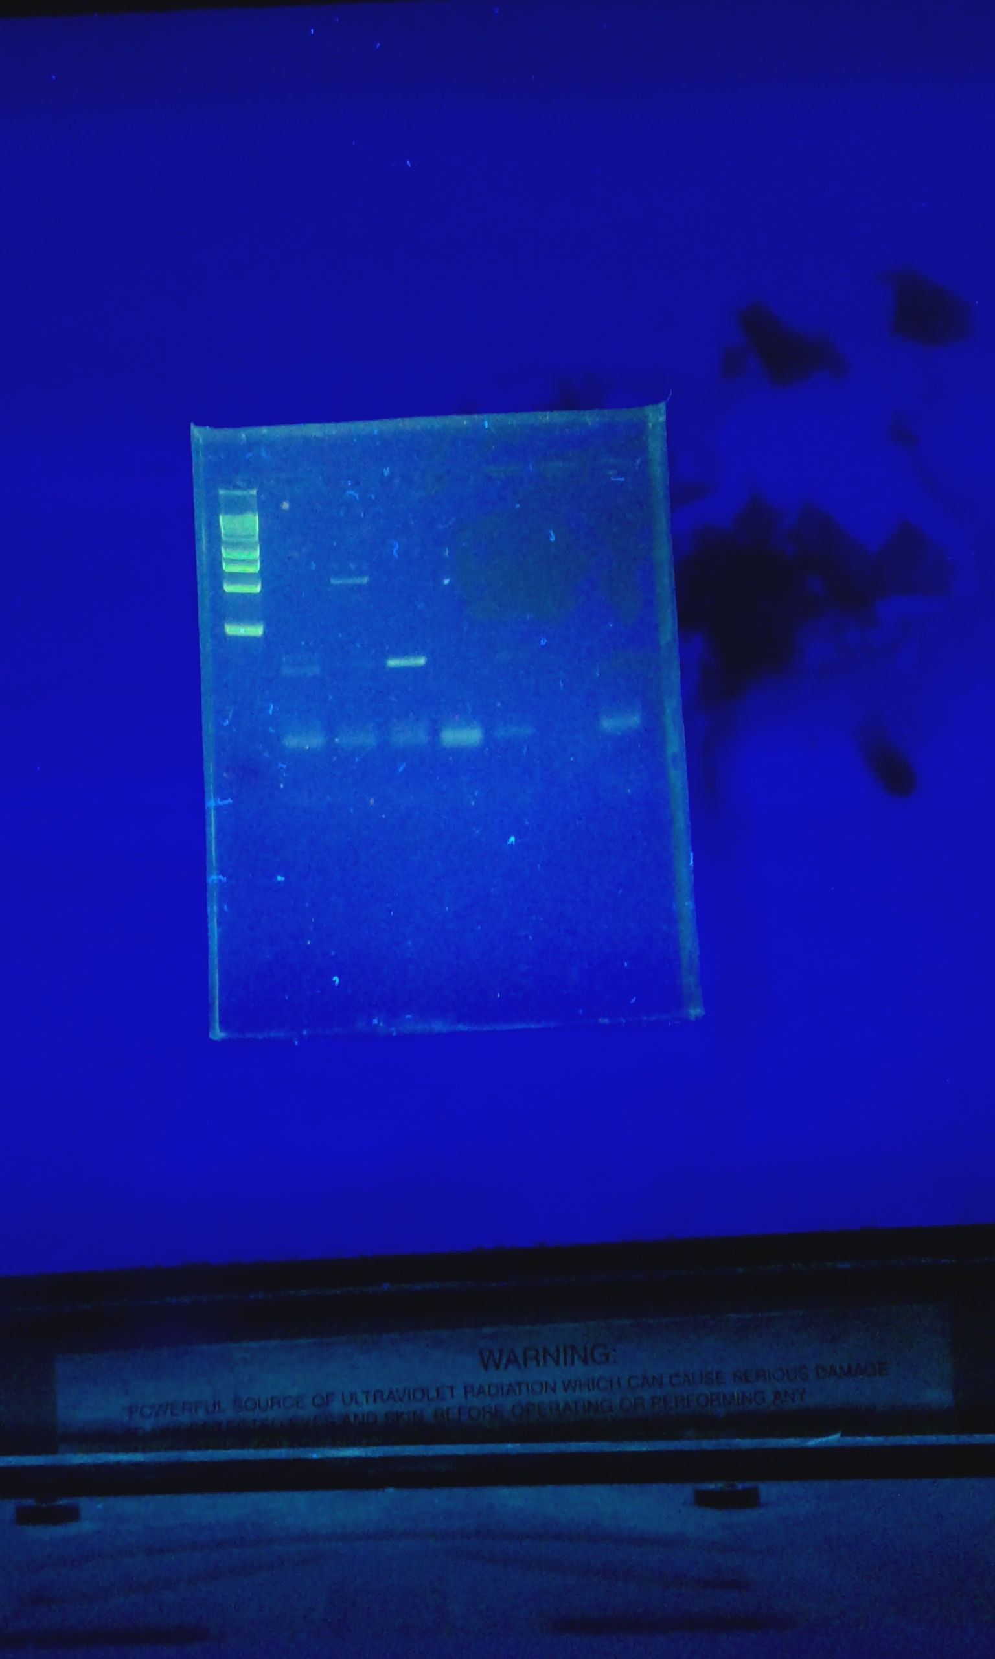
RESULTADOS
2. Concentrado viral de agua de riego.
1 2 3 4 5 6 7 8
M SKM PEG C(-)
1 2 3 4 5 6 7 8
M PEG PEGF SKM C(-)
1000 pb
750 pb
500 pb
250 pb
143pb
1000 pb
750 pb
500 pb
253 pb
250 pb
169pb
PCR Potexvirus, positivo.
Método de Floculación con leche descremada (SKM).
PCR Tombusvirus, positivo.
Métodos de Floculación con leche descremada (SKM) y Polietilenglicol (PEG).

Slide 20
RESULTADOS DE SECUENCIACIÓN
Muestra | Género | Especie | % Identidad nucleótidos | % Identidad aminoácidos
Hojas de babaco | Potexvirus | Alternanthera Mosaic Virus | 71% | 97%
 |  | Lagenaria Mild Mosaic Virus | 78% | 92%
Hojas de babaco | Tombusvirus | Tomato Bushy Stunt Virus | 100% | 100%
Raíces de babaco | Potexvirus | Lagenaria Mild Mosaic Virus | 78% | 93%
Agua Reservorio 1 método PEG | Potexvirus | Lagenaria Mild Mosaic Virus | 76% | 82%
Agua Reservorio 1 método PEG | Tombusvirus | Neckar River Virus | 97% | 93%
Agua Reservorio 1 método SKM | Mandarivirus | Indian Citrus Ringspot Virus | 66% | 81%
Agua Reservorio 1 método SKM | Tombusvirus | Neckar River Virus | 99% | 98%
Criterio de demarcación Potexvirus
<72% de identidad a nivel nt
entre secuencias de cápside o genes de replicación.
(Adams et al., 2004)
Criterio de demarcación Tombusvirus
<85% de identidad a nivel nt para secuencias de cápside.
(ICTV, 2011)
Notes:
presentan como hospederos a cucurbitáceas y plantas ornamentales respectivamente. AltMV fue reportado por primera vez en Australia en 1999, infectando una Amarantacea denominada Alternanthera pungens (Geering & Thomas, 1999), mientras que LaMMoV fue detectado en 2007 infectado a una calabaza (Lagenaria siceraria) en Myanmar, Asia (Kim, Mizutani, Soe, Lee, & Natsuaki, 2010).

Slide 21

RESULTADOS DE ALINEAMIENTO
Alineamiento múltiple de las cepas del Potexvirus
97,3% identidad a nivel nucleótidos

Slide 22
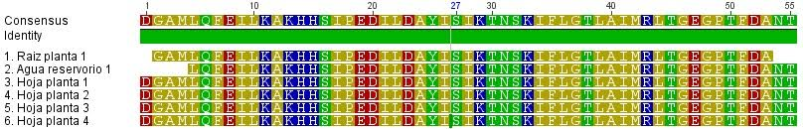
RESULTADOS DE ALINEAMIENTO
Alineamiento múltiple de las cepas del Potexvirus
97,3% identidad a nivel nucleótidos
100% identidad a nivel de aminoácidos.

Slide 23
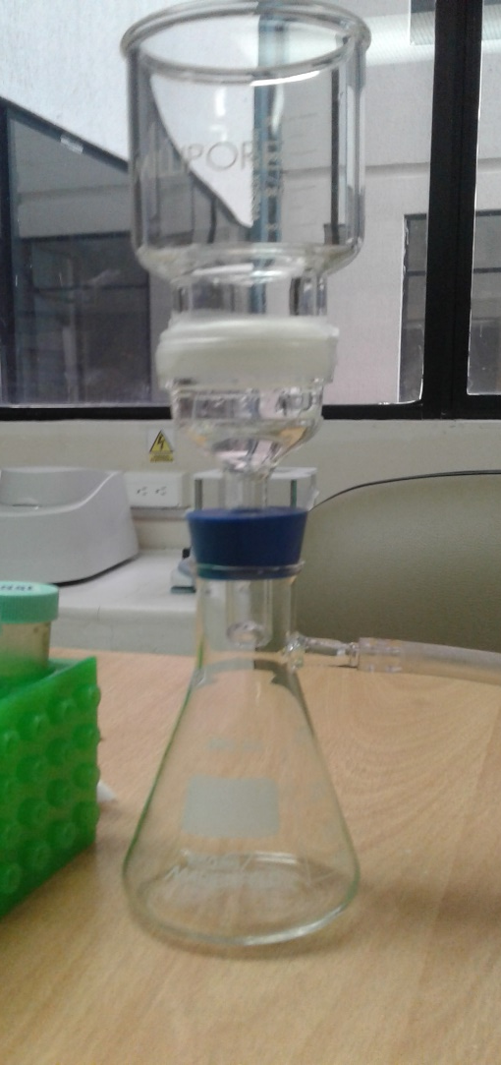

SECUENCIACIÓN MASIVA y FILTRACIÓN
Secuenciación de siguiente generación con plataforma Illumina
Filtración con milipore 0,45 µm
Notes:
Adicionalmente se probó con secuenciación de segunda generación, donde se enviaron muestras de ADNc para identificar un rango mayor de virus posiblemente presentes en muestras de planta y agua. En el caso de las muestras de plantas, las secuencias de la planta superan a las de virus por lo que en el análisis no se pudieron extraer estas secuencias y en agua, debido a la gran cantidad de microorganismos presentes solo cerca del 1% corresponden a virus, por tanto se realizaron ensayos de purificación del virus mediante filtración en milipore y concentración del ADNc sin mayor éxito, pero que se espera optimizar utilizando otros equipos. Además se pudo notar que los métodos de concentración viral en agua sirven para la detección con primers específicos mas no para secuenciación masvia.

Slide 24
CONCLUSIONES
Se detectaron virus del género Tombusvirus, Potexvirus y Mandarivirus en muestras agua de riego y los géneros Tombusvirus y Potexvirus en muestras de hojas y raíces de babaco.
Dentro de los géneros detectados se identificaron las especies Lagenaria Mild Mosaic Virus, Neckar River Virus e Indian Citrus Ringspot Virus en agua del Reservorio 1, mientras que para el Reservorio 2 no se pudo identificar ningún virus.
Los dos métodos de concentración viral empleados fueron efectivos al momento de detectar virus de los géneros propuestos. Con el método de Leche descremada se detectaron los géneros Mandarivirus y Tombusvirus, mientras que con el método de precipitación con polietilenglicol los géneros Potexvirus y Tombusvirus.
Tanto en plantas de babaco como en agua de riego se identificó un Potexvirus aún no descrito, similar a Alternanthera Mosaic Virus y Lagenaria Mild Mosaic Virus indicando que el agua podría ser un mecanismo de transmisión de virus en babaco.

Slide 25
RECOMENDACIONES
Secuenciar el genoma completo del Potexvirus encontrado.
Realizar ensayos de infección en plantas modelo y determinar el rango de hospederos del Potexvirus encontrado.
Realizar pruebas serológicas y análisis con microscopía electrónica.
Evaluar la rizosfera de los cultivos expuestos directamente al agua de riego, en busca de virus fitopatógenos.
Describir el ciclo biológico del Potexvirus encontrado.

Slide 26





AGRADECIMIENTOS
Departamento de Ciencias de la Vida y la Agricultura
Carrera de Ingeniería en Biotecnología
Grupo de Investigación en Microbiología y Ambiente (GIMA).
Francisco Flores, Ph.D.
Andrés Izquierdo, Ph.D.
Alma Koch, MSc.
Ligia Ayala, Ph.D.
Universidad Estatal de Oklahoma, USA.
Instituto Nacional de Microbiología Forense
y Bioseguridad Agrícola y Alimenticia
Francisco Ochoa-Corona, Ph.D.
Programa de Fruticultura
Granja Experimental Tumbaco
William Viera, MSc.
Andrea Sotomayor, Ing.
Proyecto
“Biocontrol for Sustainable Farming Systems, Ecuador"
Ministerio de Asuntos Exteriores y Comercio
Nueva Zelanda

Slide 27
GRACIAS
POR SU ATENCIÓN

